Slide 1
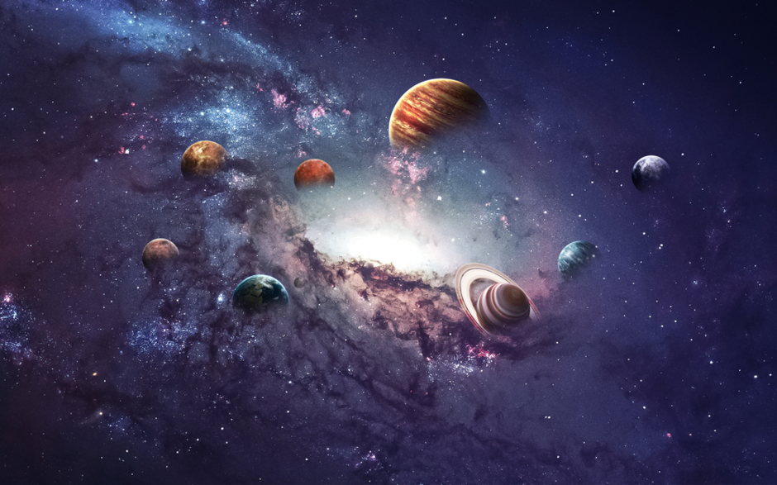
Układ słoneczny

Slide 2
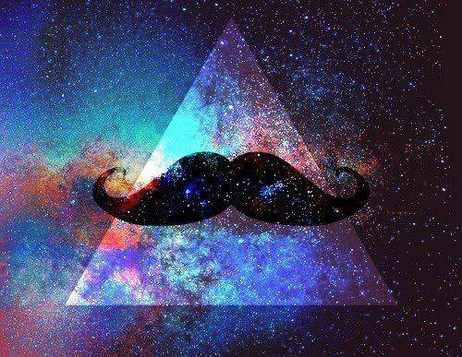
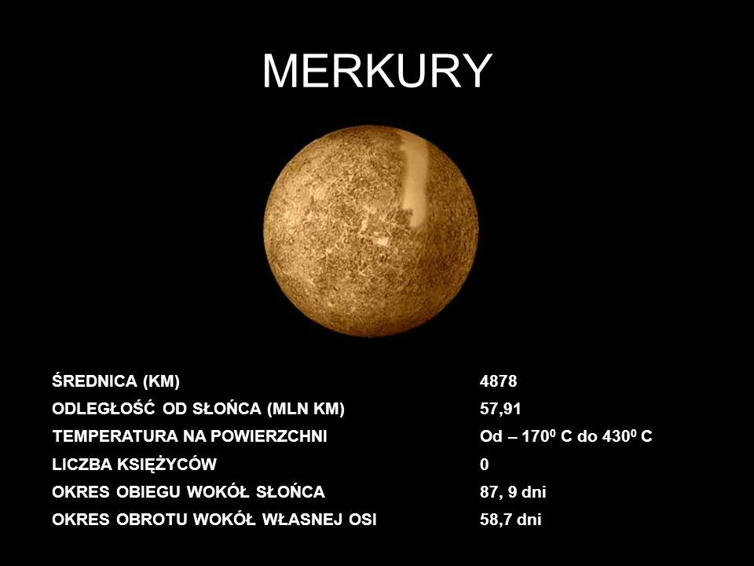
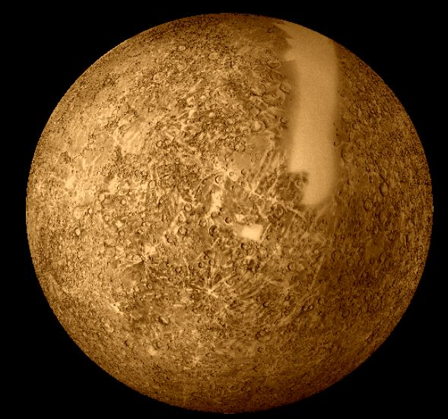
MERKURY
Najmniejsza i najbliższa Słońcu planeta Układu Słonecznego. Jako planeta wewnętrzna znajduje się dla ziemskiego obserwatora zawsze bardzo blisko Słońca, dlatego jest trudna do obserwacji. Mimo to należy do planet widocznych gołym okiem i była znana już w starożytności. Merkurego dojrzeć można jedynie tuż przed wschodem lub tuż po zachodzie Słońca.

Slide 3
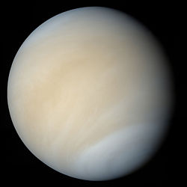
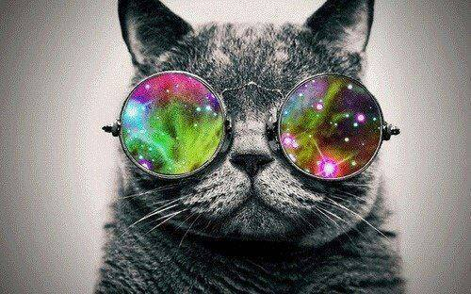
WENUS
Druga pod względem odległości od Słońca planeta Układu Słonecznego. Jest trzecim pod względem jasności ciałem niebieskim widocznym na niebie, po Słońcu i Księżycu. Jej obserwowana wielkość gwiazdowa sięga –4,6m i jest wystarczająca, aby światło odbite od Wenus powodowało powstawanie cieni. W związku z tym, że Wenus jest bliżej Słońca niż Ziemia, zawsze jest ona widoczna w niewielkiej odległości od niego; jej maksymalna elongacja to 47,8°. Odległość Wenus od Ziemi waha się od 40 do 259 mln km

Slide 4
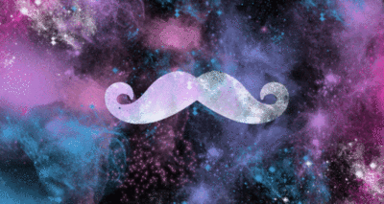
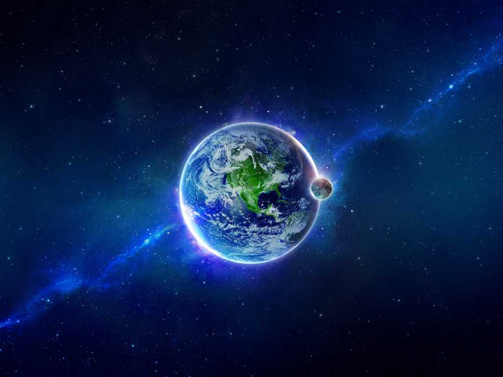
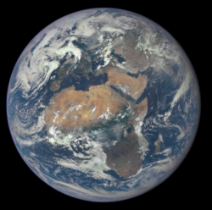
ZIEMIA
Trzecia, licząc od Słońca, oraz piąta, pod względem wielkości, planeta Układu Słonecznego. Pod względem średnicy, masy i gęstości jest to największa planeta skalista Układu Słonecznego.
Ziemia jest zamieszkana przez miliony gatunków, w tym przez człowieka. Jest jedynym znanym miejscem we Wszechświecie, w którym występuje życie.
W ciągu pierwszego miliarda lat po uformowaniu się Ziemi, wewnątrz jej oceanów pojawiło się życie. Z żyjących na Ziemi organizmów żywych składa się biosfera, która wpływa na jej atmosferę, hydrosferę, litosferę i inne czynniki abiotyczne planety, umożliwiając rozwój i wzrost liczby organizmów aerobowych i anaerobowych oraz powstanie ozonosfery.

Slide 5
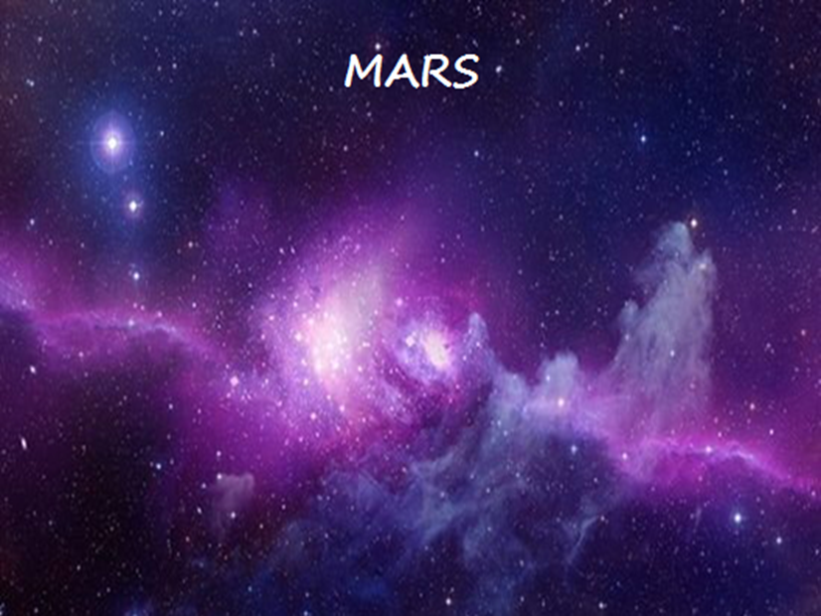
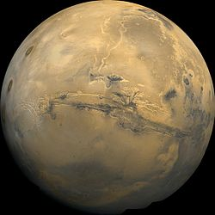
czwarta według oddalenia od Słońca planeta Układu Słonecznego. Nazwa planety pochodzi od imienia rzymskiego boga wojny – Marsa. Zawdzięcza ją swej barwie, która przy obserwacji z Ziemi wydaje się rdzawo-czerwona i kojarzyła się starożytnym z pożogą wojenną. Postrzegany odcień wynika stąd, że powierzchnia planety zawiera tlenki żelaza. Mars jest planetą wewnętrzną z cienką atmosferą, o powierzchni usianej kraterami uderzeniowymi, podobnie jak powierzchnia Księżyca. Występują tu także inne rodzaje terenu, podobne do ziemskich: wulkany, doliny, pustynie i polarne czapy lodowe. Okres obrotu wokół własnej osi jest niewiele dłuższy Ziemi i wynosi 24,6229 godziny (24 h 37 min 22s).

Slide 6
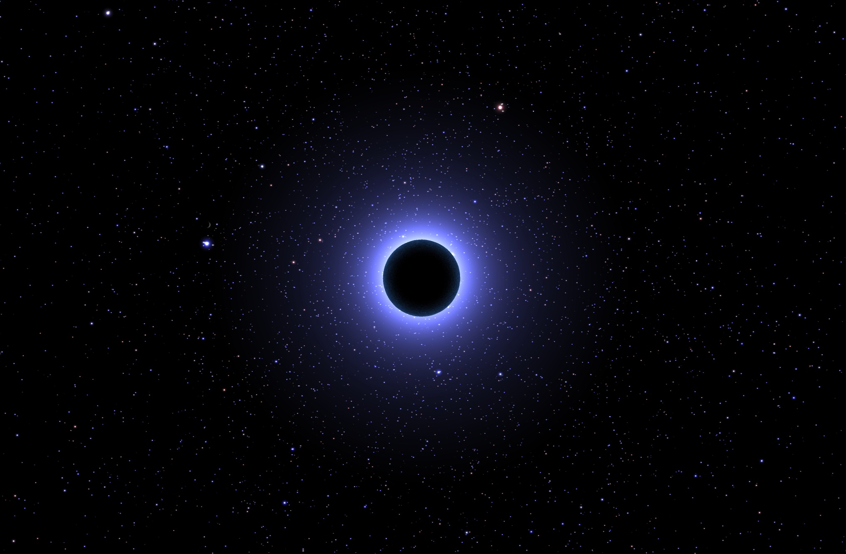
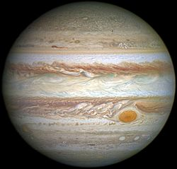
Jowisz
Piąta w kolejności oddalenia od Słońca i największa planeta Układu Słonecznego. Jego masa jest nieco mniejsza niż jedna tysięczna masy Słońca, a zarazem dwa i pół raza większa niż łączna masa wszystkich innych planet w Układzie Słonecznym. Wraz z Saturnem, Uranem i Neptunem tworzy grupę gazowych olbrzymów, nazywaną czasem również planetami jowiszowymi. Planetę znali astronomowie w czasach starożytnych, była związana z mitologią i wierzeniami religijnymi wielu kultur. Rzymianie nazwali planetę na cześć najważniejszego bóstwa swojej mitologii – Jowisza. Obserwowany z Ziemi Jowisz może osiągnąć jasność do −2,95m. Jest to trzeci najjaśniejszy obiekt na nocnym niebie po Księżycu i Wenus (okresowo, w momencie wielkiej opozycji, jasnością może mu dorównywać Mars).

Slide 7
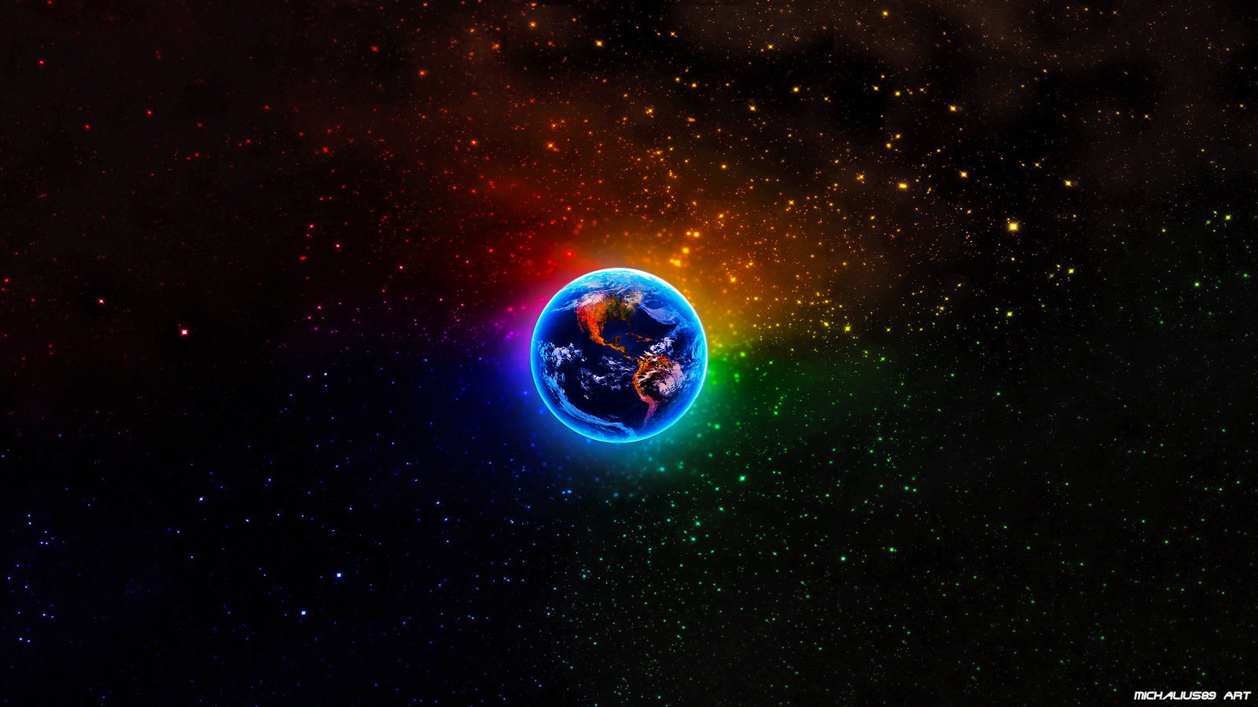
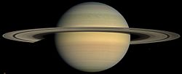
SATURN
Gazowy olbrzym, szósta planeta Układu Słonecznego pod względem oddalenia od Słońca, druga po Jowiszu pod względem masy i wielkości. Charakterystyczną jego cechą są pierścienie, składające się głównie z lodu i w mniejszej ilości z odłamków skalnych; inne planety-olbrzymy także mają systemy pierścieni, ale żaden z nich nie jest tak rozległy ani tak jasny. Według danych z lipca 2013 roku znane są 62 naturalne satelity Saturna.

Slide 8
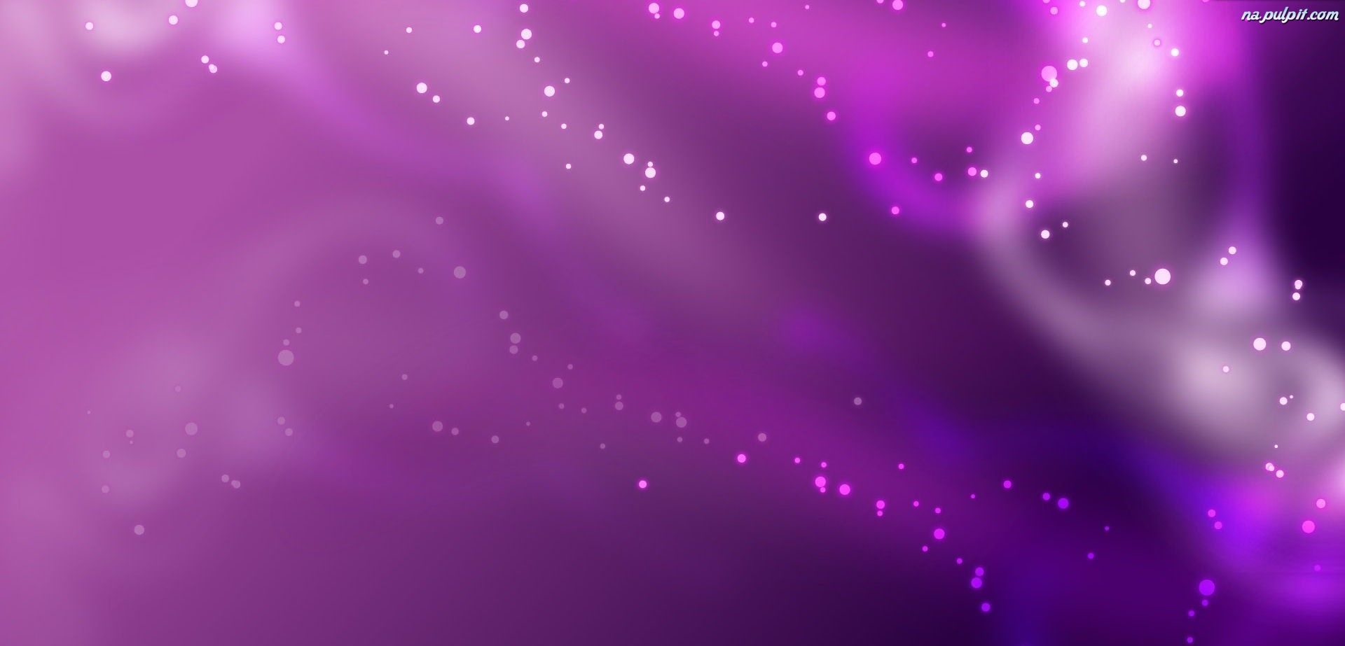
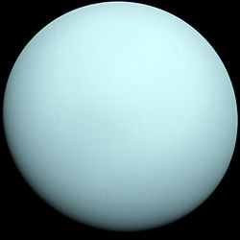
URAN
Gazowy olbrzym, siódma w kolejności od Słońca planeta Układu Słonecznego. Jest także trzecią pod względem wielkości i czwartą pod względem masy planetą naszego systemu. Nazwa planety pochodzi od Uranosa, który był bogiem i uosobieniem nieba w mitologii greckiej, ojcem Kronosa (Saturna) i dziadkiem Zeusa (Jowisza). Choć jest widoczny gołym okiem, podobnie jak pięć innych planet, umknął uwadze starożytnych obserwatorów ze względu na niską jasność i powolny ruch po sferze niebieskiej. Sir William Herschel ogłosił odkrycie planety w dniu 13 marca 1781, po raz pierwszy w historii nowożytnej rozszerzając znane granice Układu Słonecznego. Uran to również pierwsza planeta odkryta przy pomocy teleskopu.

Slide 9
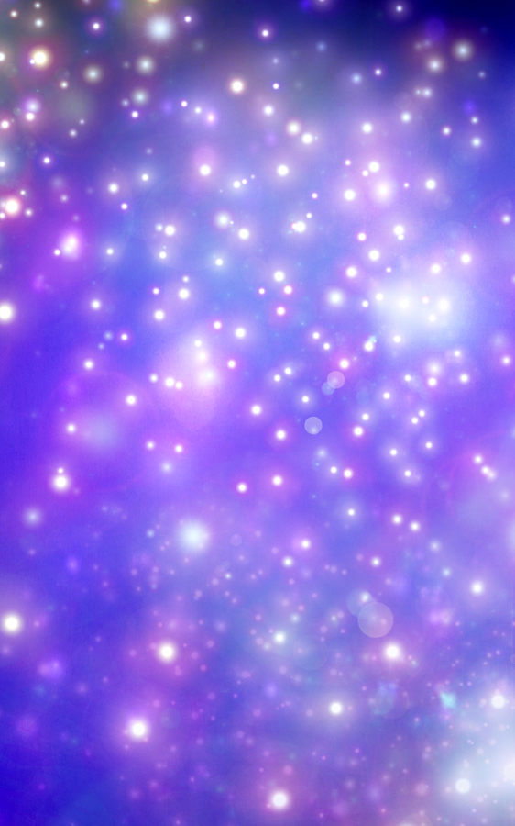
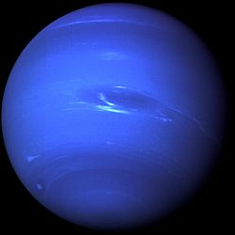
NEPTUN
Gazowy olbrzym, ósma, najdalsza[a] od Słońca planeta w Układzie Słonecznym. Nazwa planety pochodzi od rzymskiego boga mórz Neptuna. Wśród planet Układu Słonecznego jest czwartą pod względem średnicy i trzecią pod względem masy. Neptun jest ponad 17 razy masywniejszy od Ziemi i trochę masywniejszy od swojego bliźniaka, Urana, który ma masę prawie 15 razy większą od masy Ziemi. Krąży wokół Słońca w odległości około 30 razy większej, niż dystans Ziemia-Słońce. Jego symbol astronomiczny to Neptune , stylizowana wersja trójzębu Neptuna

